Slide 1
以太坊-源码分享 （交易、EVM）
逄增耀

Slide 2
1、整体流程

Slide 3
2、矿工类数据结构
Notes:
处于入口的类是Miner，它作为公共类型，向外暴露mine功能；它有一个worker类型的成员变量，负责管理mine过程；worker内部有一组Agent接口类型对象，每个Agent都可以完成单个区块的mine，目测这些Agent之间应该是竞争关系；Work结构体主要用以携带数据，被视为挖掘一个区块时所需的数据环境。
在合适的时候，worker把一个Work对象发送给每个Agent，然后任何一个Agent完成mine时，将一个经过授权确认的Block加上那个更新过的Work，组成一个Result对象发送回worker。
一是组装出一个新区块，这个区块的数据基本完整，包括成员Header的部分属性，以及交易列表txs，和叔区块组uncles[]，并且所有交易已经执行完毕，所有收据(Receipt)也已收集完毕，这部分主要由worker完成；二是填补该区块剩余的成员属性，比如Header.Difficulty等，并完成授权，这些工作是由Agent调用<Engine>接口实现体，利用共识算法来完成的

Slide 4
3、新区块组装流程-概览
Notes:
CpuAgent.update()就是worker.commitNewWork()结束后发出Work对象的会一直监听相关channel，如果收到Work对象(显然由worker.commitNewWork()结束后发出)，就启动mine()函数；如果收到停止(mine)的消息，就退出一切相关操作。
CpuAgent.mine()会直接调用Engine.Seal()函数，利用Engine实现体的共识算法对传入的Block进行最终的授权，如果成功，就将Block同Work一起通过channel发还给worker，那边worker.wait()会接收并处理。

Slide 5
3、新区块组装流程-数据结构

Slide 6
3、新区块组装流程-worker.commitNewWork
Notes:
构造块

Slide 7
3、新区块组装流程-提交交易执行
Notes:
提交交易

Slide 8
4、交易执行流程
Notes:
执行交易

Slide 9
5、EVM虚拟机数据结构
Notes:
每个交易(Transaction)带有两部分内容需要执行：1. 转帐，由转出方地址向转入方地址转帐一笔以太币Ether; 2. 携带的[]byte类型成员变量Payload，其每一个byte都对应了一个单独虚拟机指令。这些内容都是由EVM(Ethereum Virtual Machine)对象来完成的。EVM 结构体是Ethereum虚拟机机制的核心，它与协同类的UML关系图如下：
其中Context结构体分别携带了Transaction的信息(GasPrice, GasLimit)，Block的信息(Number, Difficulty)，以及转帐函数等，提供给EVM；StateDB 接口是针对state.StateDB 结构体设计的本地行为接口，可为EVM提供statedb的相关操作； Interpreter结构体作为解释器，用来解释执行EVM中合约(Contract)的指令(Code)。

Slide 10
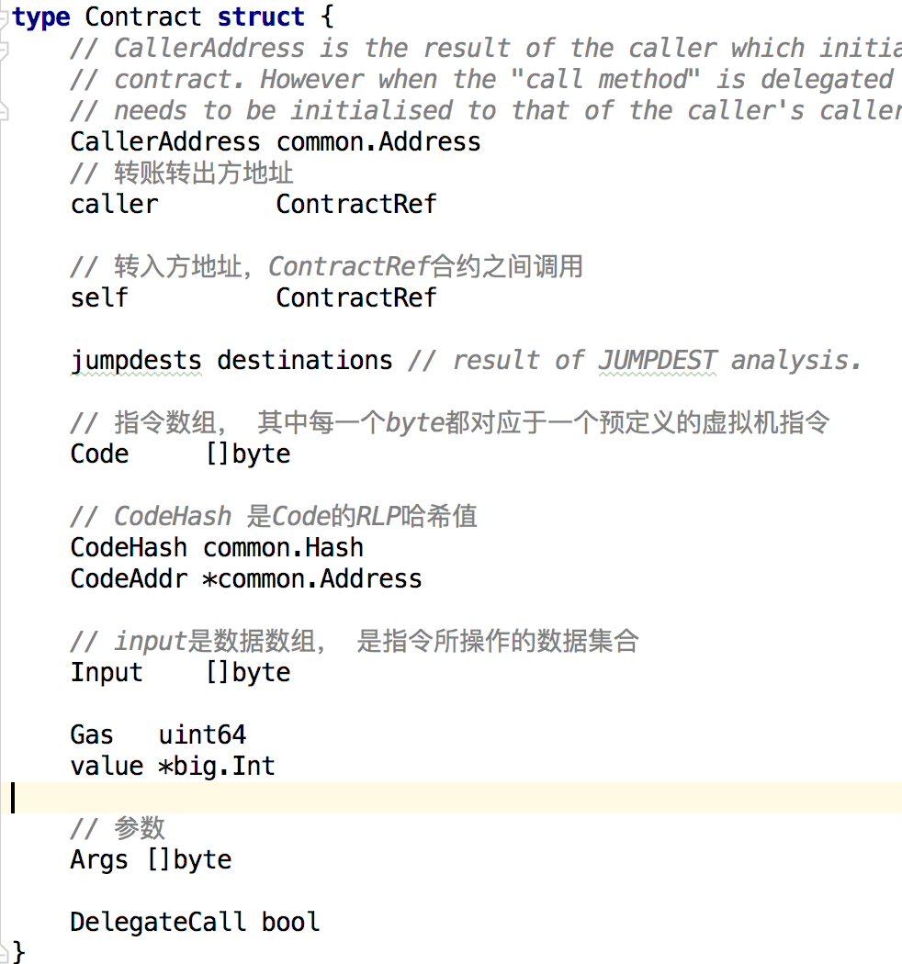
5、EVM虚拟机数据结构
Notes:
在这些成员变量里，caller是转帐转出方地址(账户)，self是转入方地址，不过它们的类型都用接口ContractRef来表示；Code是指令数组，其中每一个byte都对应于一个预定义的虚拟机指令；CodeHash 是Code的RLP哈希值；Input是数据数组，是指令所操作的数据集合；Args 是参数。

Slide 11
6、EVM执行-call、create
Call：
Create：

Slide 12
6、EVM执行-解释器执行
Notes:
预编译功能覆盖了包括椭圆曲线密钥恢复，SHA-3(256bits)哈希算法，RIPEMD-160加密算法等等
算术运算：ADD，MUL，SUB，DIV，SDIV，MOD，SMOD，EXP...；
逻辑运算：LT，GT，EQ，ISZERO，AND，XOR，OR，NOT...；
业务功能：SHA3，ADDRESS，BALANCE，ORIGIN，CALLER，GASPRICE，LOG1，LOG2...等等

